Slide 1
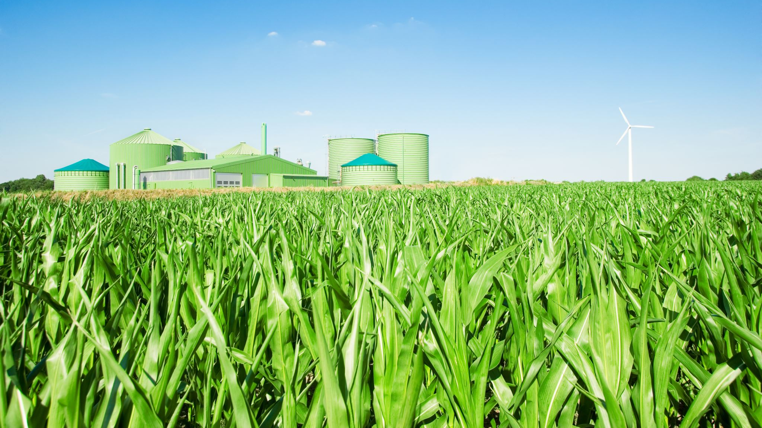

Développement de la filière des grandes cultures biologiques en Abitibi-Témiscamingue
15 mars 2023

Slide 2
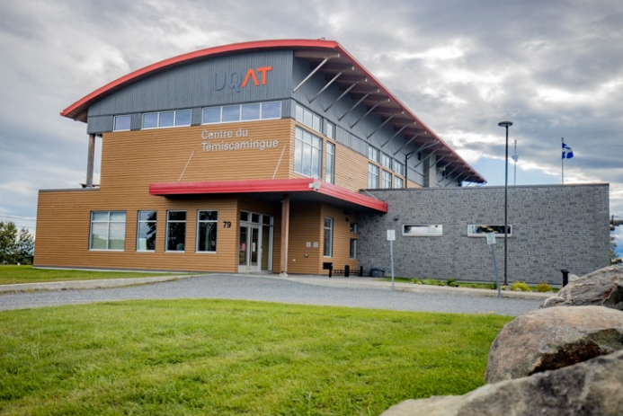
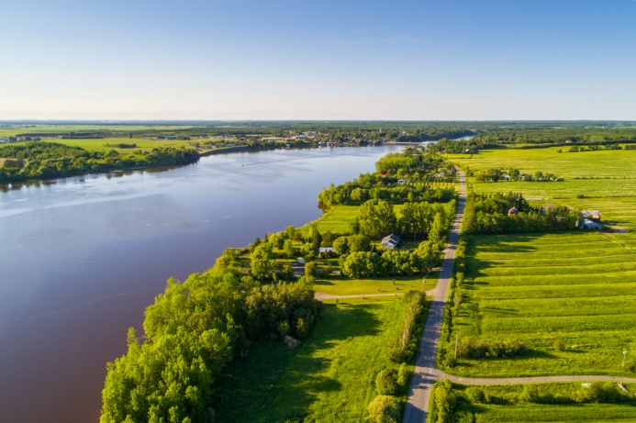
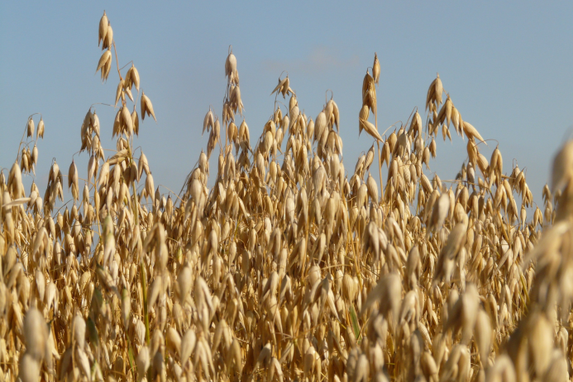
Nos trois AXES
ÉTUDES
TECHNICO-
ÉCONOMIQUES
RÉSEAU
DE FERMES
RECHERCHE

Slide 3
recherche

Slide 4
Questionnaire
Population visée
Toutes les entreprises sur le territoire de l’Abitibi-Témiscamingue qui produisent des grandes cultures. (90 réponses)
Pourquoi ?
Brosser un portrait des grandes cultures dans la région.
Sonder l’intérêt pour la conversion au biologique.
Identification des thématiques de recherche et de transfert technologique.
Calcul des coûts de production en grandes cultures biologiques.

Slide 5
Comité scientifique
Se positionner sur les enjeux et priorités de recherche en agriculture biologique
Se prononcer sur la programmation scientifique
Déterminer les critères de sélection du réseau de ferme
Participer à la sélection du réseau de ferme
Commenter les résultats des projets de recherche
Vincent Poirier | Professeur-chercheur, UQAT
Stéphanie Lavergne | Agente de recherche, UQAT
Caroline Halde | Professeure-chercheure, ULaval
Daphné Touzin | Agronome - MAPAQ
Josée Falardeau | Agronome - Synagri
Leia Weaves | Inspectrice Ecocert - Ontario
Alexandre Richard | Producteur de l’Abitibi
Valérie Bergeron | Productrice du Témiscamingue
Daniel Coutu | Producteur de Rouyn-Noranda

Slide 6




Enjeux ciblés
Développer des systèmes d’engrais vert
Développer des systèmes de culture diversifiées
Augmenter les rendements des céréales d’automne
Développer des méthodes de lutte aux mauvaises herbes

Slide 7
Réseau de fermes d’innovation

Slide 8
Objectifs
Former des entrepreneurs à la compréhension des systèmes de production des grandes cultures sous régie biologique.
Former des entrepreneurs à la gestion avec des indicateurs économiques.
Mettre en place un processus de co-développement de l’innovation avec les entreprises.
Développer les outils nécessaires aux entreprises pour faire la conversion vers la régie biologique.
Déterminer les délais pour atteindre la rentabilité économique des grandes cultures en régie biologique.
Mettre en place les bases nécessaires pour bâtir une communauté d'entreprises durables de production de grains biologiques.

Slide 9
Membres
15 entreprises
  Entreprises certifiées biologiques
  Entreprises déjà en conversion
  Entreprises démarrant la conversion
Représentativité de l’ensemble du territoire de l’Abitibi-Témiscamingue

Slide 10
activités
1 essai selon la thématique retenue
3 rencontres (3 heures)
  Décembre 2022
  Février 2023
  Avril 2023
2 activités de formation (3 heures)
  Activité 1: Formation sur l’utilisation des cultures de couverture en grandes cultures biologiques.(Février 2023)
  Activité 2: Formation sur les coûts de production et la commercialisation des grains biologiques. (Avril 2023)
Diagnostic de la durabilité des entreprises – Outils IDEA-QC
2 entretiens
Entrevue semi-directif + Questionnaire social
Bilan + Identification des pistes d’actions
Le diagnostic est réalisé à la première année et après et 4 ans

Slide 11
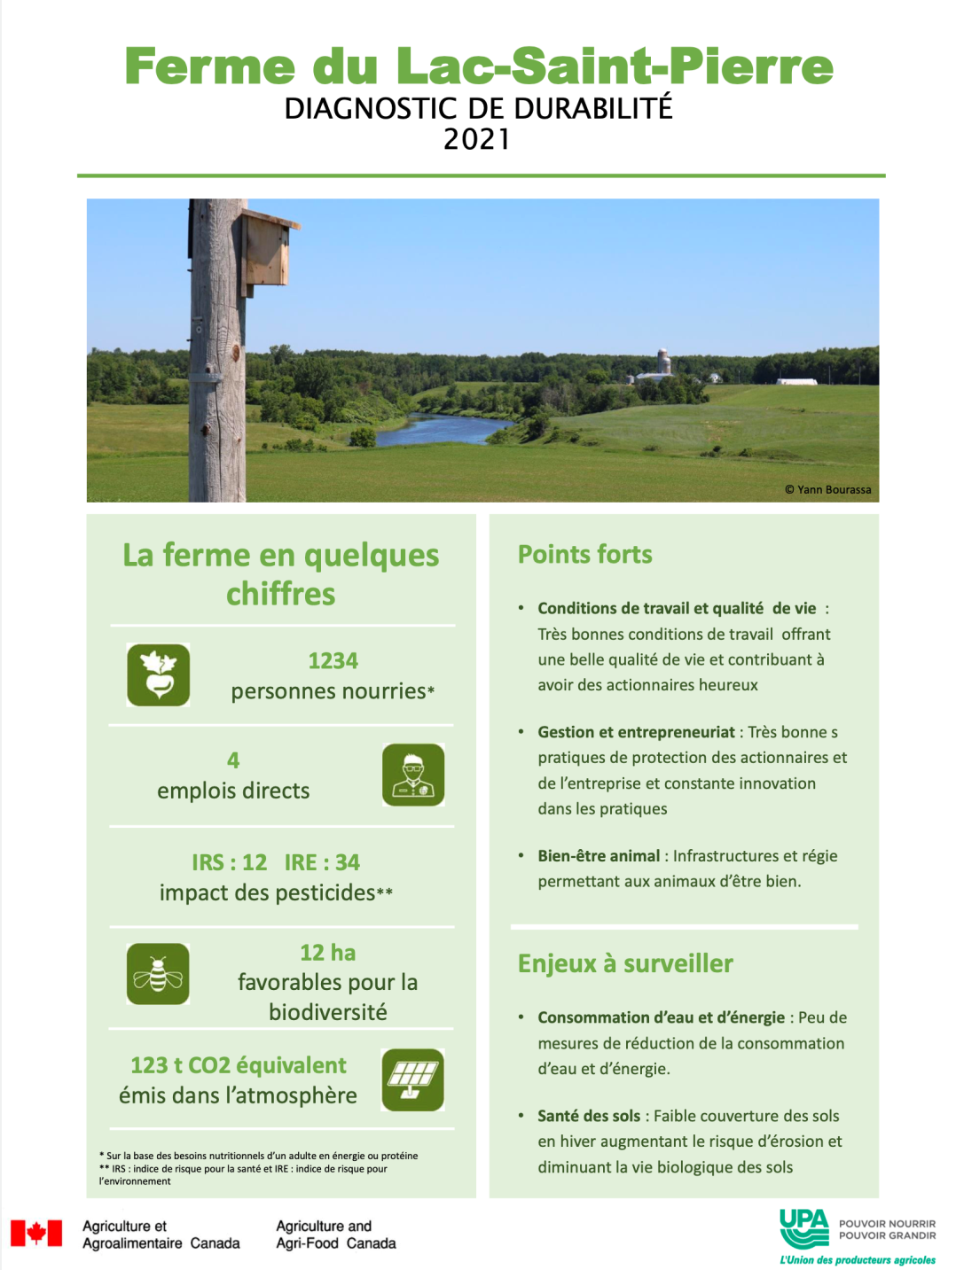
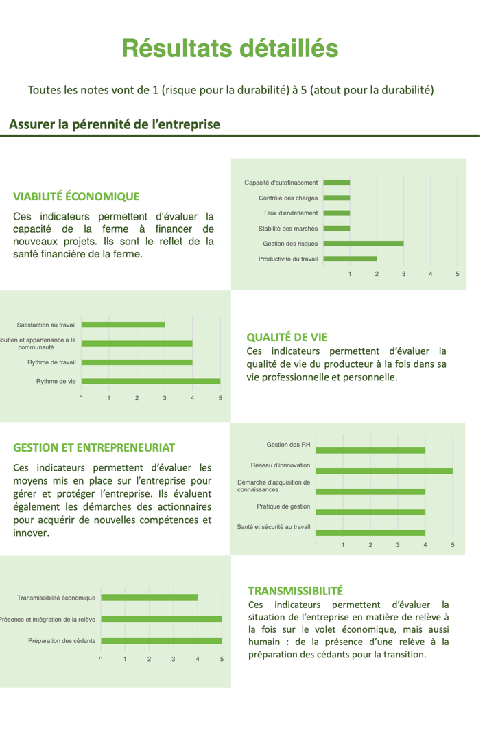
Exemple
IDEA- QC

Slide 12
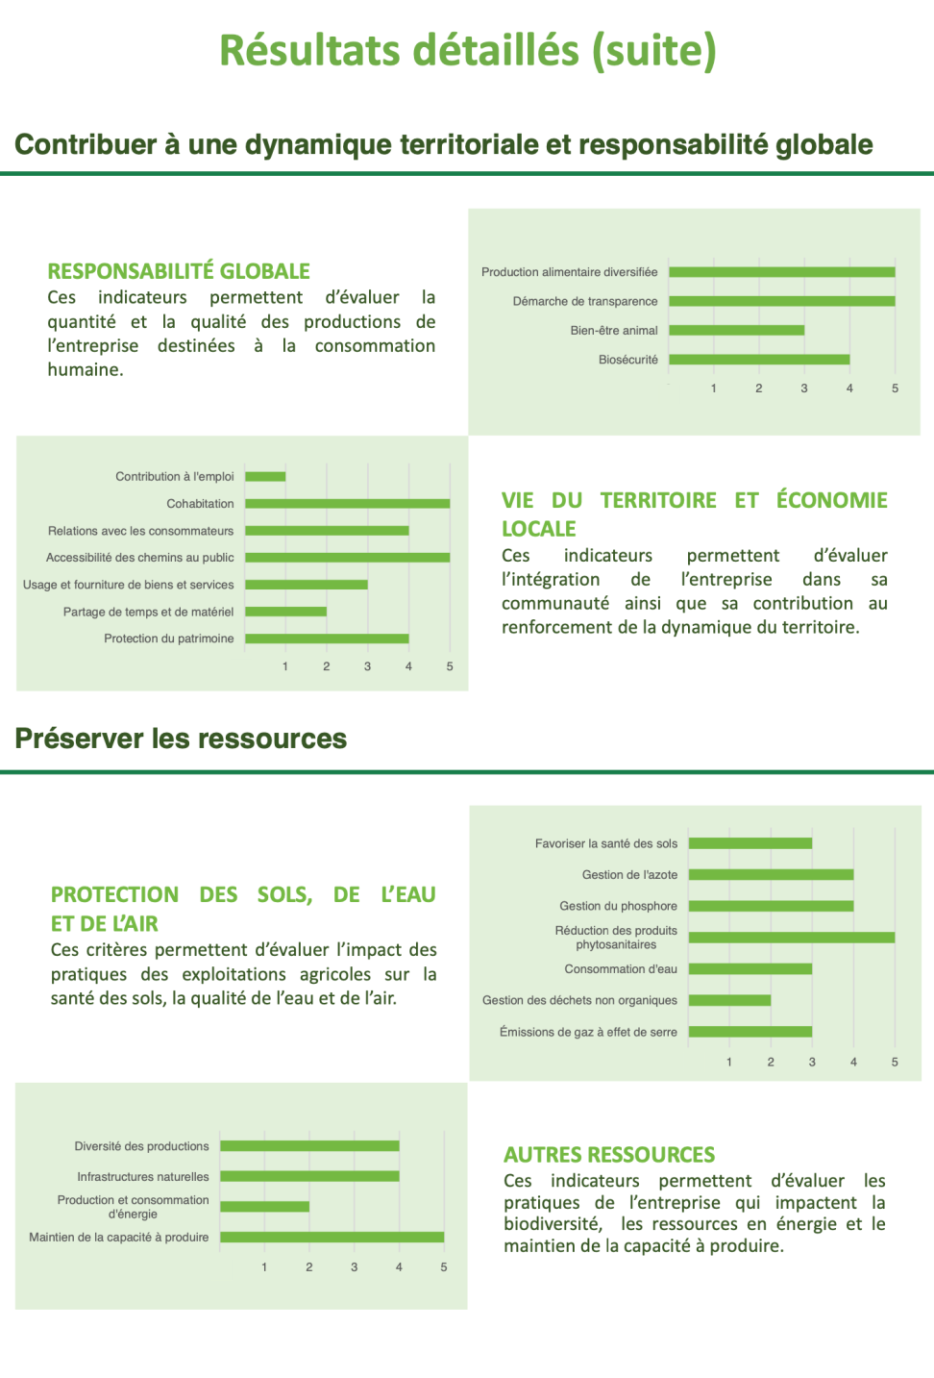
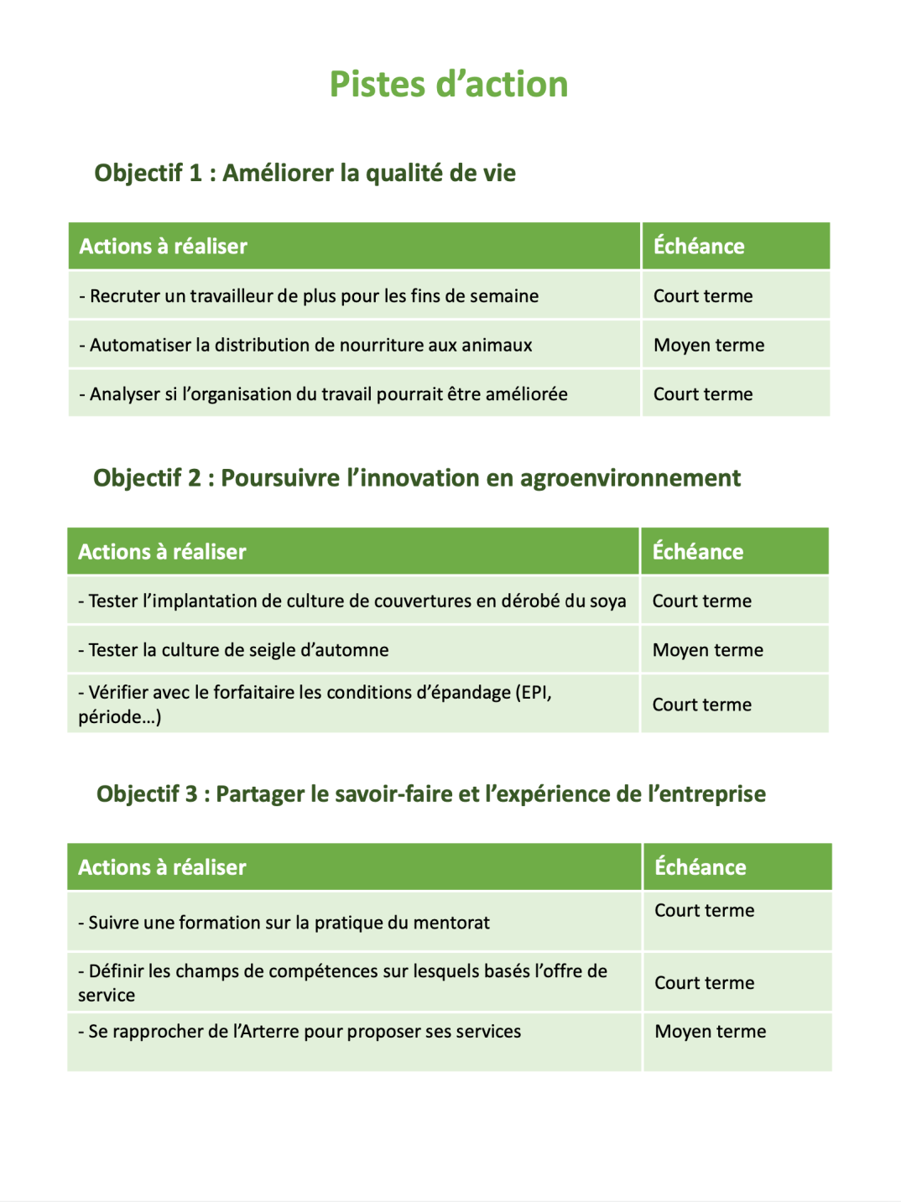
Exemple IDEA-QC

Slide 13
Études technico-économiques

Slide 14





Objectifs
PHASE 1 (2021-2023) : État de la filière des grains biologiques en Abitibi-Témiscamingue
  Étude de coûts de production des cultures d’importance en région grâce à la modélisation d’entreprises types
  Étude comparative entre l’Abitibi-Témiscamingue et les autres régions périphériques du Québec
  Analyse du potentiel de développement de la filière et rédaction d’un plan stratégique
PHASE 2 (2022-2028) : Évaluation de la durabilité des entreprises et de la rentabilité des pratiques culturales testées
    Diagnostic de durabilité IDEA-QC à l’aide d’indicateurs technico-économiques
    Budgets partiels

Slide 15
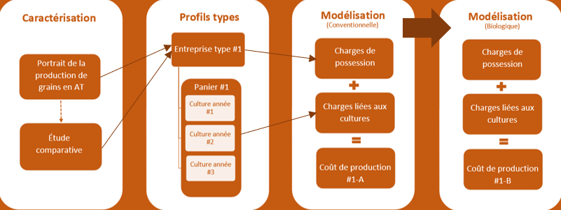
Méthodologie (phase 1)

Slide 16

Comité économique
MEMBRES
Catherine Therrien, chargée de projet UQAT
Jean-François Drouin, économiste CECPA
Gaston Côté, recherche et planification FADQ
Marc Dickey, directeur du territoire FADQ
Monia Jacques, conseillère régionale MAPAQ
Yves Marcoux, producteur bio Témiscamingue
Pierre Gauthier, producteur bio Témiscamingue
Pierre Vachon producteur bio Abitibi-Ouest
Christian Leclerc, producteur bio Vallée-de-L’or
RÔLE
Valider et bonifier la méthodologie générale
Déterminer les indicateurs technico-économiques et les modèles de fermes types
Valider les résultats de l’étude
Réviser et bonifier le rapport final

Slide 17

Questions/commentaires?
Merci de votre attention!
Stephanie.Lavergne2@uqat.ca
uat.ca
Catherine.Therrien@uqat.ca
uat.ca

